Slide 1
Auditoria e Teste de Software Parte III: Técnicas de Protecção
Segurança de Software
2019
Nuno Santos

Slide 2
Onde estamos
Parte I: Enquadramento e protecção (2 aulas)
Conceitos de segurança de software, mecanismos básicos de segurança
Parte II: Vulnerabilidades (3 aulas)
Buffer overflows, corridas e validação de entradas, vulnerabilidades na web e em bases de dados
Parte III: Técnicas de protecção (3 aulas)
Auditoria e teste de software, análise estática de código, protecção dinâmica, desenvolvimento de software seguro

Slide 3
Plano para esta aula
Modelação de ameaças
Teste de software: fuzzers
Teste de software: scanners de vulnerabilidades

Slide 4
Modelação de ataques / ameaças

Slide 5
Motivação
“All software projects are guaranteed to have one artifact in common – source code. Together with architectural risk analysis, code review for security ranks very high on the list of software security best practices.”
Brian Chess & Gary McGraw
“during the Windows Security Push (…) [Feb-Mar 2002] we found that the most important aspect of the software design process, from a security viewpoint, is threat modeling”
Howard & LeBlanc

Slide 6
Modelação de ataques / ameaças
O que é modelação? Porque é importante em tantas áreas?
O objectivo é modelar ataques / ameaças, ou seja, caracterizar como é que elas podem afectar um sistema
Depois remediar os problemas encontrados
Pode ser realizado durante o ciclo de desenvolvimento de software (recomendado) ou ser feito depois

Slide 7
Benefícios de modelação de ataques
Mais importante: Ajuda a identificar os risos
Ajuda a compreender o funcionamento da aplicação
Ajuda a encontrar bugs
Pode ajudar novos membros da equipa a compreender como funciona a aplicação
Documenta a aplicação para outras equipas que a podem estar a utilizar como componente
Ajuda a equipa de teste a definir o que deve ser testado

Slide 8
Passos para modelação de ataques
Passo 0: Recolha de informação
Passo 1: Decompor a aplicação em alvos de ataque – criar o modelo
Passo 2: Identificar as vulnerabilidades
Passo 3: Descrever os ataques / ameaças para cada alvo
Passo 4: Classificar o risco para cada ataque

Slide 9
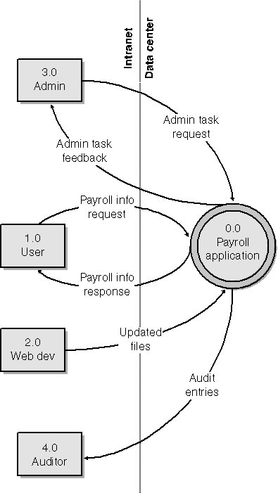
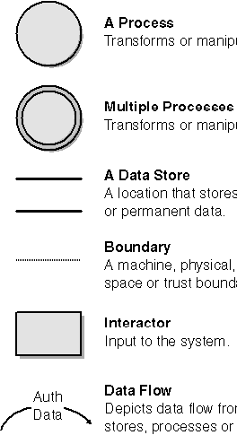
Exemplo de decomposição de aplicação
Caso de estudo: Aplicação para folha de pagamentos

Slide 10
STRIDE taxonomy: Identificar vulnerabilidades
Spoofing identity
Atacante apresenta-se como entidade válida
Tampering with data
Modificação maliciosa de dados
Repudiation
Negar que um determinado evento aconteceu
Information disclosure
Exposição de informação a entidades que não era suposto
Denial of service
Negação de serviço por algum componente a utilizadores / components
Elevation of privilege
Aumento de privilégios do atacante

Slide 11
DREAD: Classificação dos ataques / ameaças
Damage potential
10 se o atacante consegue ultrapassar todos os mecanismos de segurança
Reproducibility
Quão fácil é realizar o ataque na prática?
Exploitability
Quanto esforço e perícia é necessário para montar o ataque?
Affected users
Se o ataque é bem sucedido quantos utilizadores são afectados?
Discoverability
Quão fácil é descobrir a vulnerabilidade? Mais prudente: colocar a 10…

Slide 12
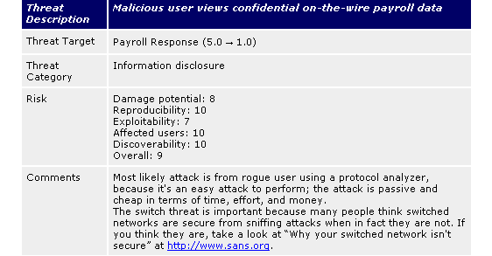
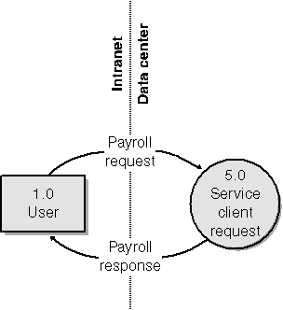
Exemplo de resultado de auditoria
HOWARD 98
Attack
stride

Slide 13
Fuzzers

Slide 14
Teste de software usando fuzzers
“Operating system facilities, such as the kernel and utility programs, are typically assumed to be reliable. In our recent experiments, we have been able to crash 25-33% of the utility programs on any version of UNIX that was tested.”
Barton P. Miller, Lars Fredriksen e Bryan So, An Empirical Study of the Reliability of UNIX Utilities, CACM, Dec. 1990
Estes autores utilizaram uma ferramenta chamada fuzz
A ferramenta conseguia reproduzir as condições que faziam crashar os programas
Fuzzers do “brute force search for vulnerabilities”
Injectam input aleatório na aplicação, e vê se a aplicação crasha (ou ocorre outra violação de segurança)
Hoje o fuzzing é muito usado para testes de segurança
Muitas vulnerabilidades recentes foram descobertas utilizando fuzzing

Slide 15
Elementos para vectores de fuzzing
Pensar em ataques conhecidos: BOs, SQL inj., XSS,…
Metacaracters
HTML < >
SQL - ; ’ ”
OS . / %00 * | ‘ ’
Web server ../ %00
C / C++ %00
Exemplos
String longa: 10K A’s
String muito longa: 100K A’s
Format strings %n%n%n…
Caminhos ../../../../../../../../../../../../etc/passwd
Caminhos ../../../../../../../../../../../../etc/passwd%00
Caracteres invulgares: metacaracters e outros
XSS <script>alert(document.location);</script>

Slide 16
Exemplo de vectores de fuzzing
Para testar vulnerabilidades de SQL injection
’ or 1=1--
" or 1=1--
’ or 1=1 /*
or 1=1--
’ or ’a’=’a
" or "a"="a
’) or (’a’=’a
Admin’ OR ’
’ or 1 in (select @@version)--
’ union all select @@version--

Slide 17
Tipos de fuzzers
Em termos de conhecimento do alvo:
Fuzzers magros – ferramentas simples com pouco conhecimento sobre a aplicação a testar; enviam input aleatório inválido para o alvo
Fuzzers gordos – podem gerar input que é válido (aceite pelo parser) mas irregular; melhor cobertura
Em termos de especialização:
Especializados – implementados para tipo específico de aplicação, protocolo de rede, formato de ficheiro
Genéricos – pode ser aplicado a um espectro alargado de alvos (fuzzer frameworks, ex. SPIKE)

Slide 18
Scanners de vulnerabilidades

Slide 19
Scanners de vulnerabilidades
Método clássico para procurar vulnerabilidades em redes de computadores
COPS, SATAN, Nessus, OpenVAS, LANguard
Web vulnerability scanners – para aplicações web
AKA web application scanners, web application security scanners, web application vulnerability scanners

Slide 20
Scanners de vulnerabilidades para a web
NIST definiu 14 classes de vulnerabilidades que devem ser detectadas
XSS, SQLI, command injection, XML injection, HTTP response splitting, file inclusion, direct reference to objects, CSRF, improper information disclosure, broken authentication / weak session management, session fixation, insecure communication, failure to restrict URL access
Mas não todas as vulnerabilidades (impossible), só as classes mais bem conhecidas

Slide 21
Scanners de vulnerabilidades vs. fuzzers
Web vulnerability scanners também “injectam ataques”, de forma parecida com os fuzzers
Fuzzers – fazem uma procura exaustiva, pelo que procuram por novas vulnerabilidades
Scanners – utilizam ataques conhecidos e heurísticas para procurar sobretudo por vulnerabilidades conhecidas
Web vulnerability scanners são muitas vezes ferramentas comerciais
Acunetix WVS, IBM Rational AppScan, HPWebInspect

Slide 22
Conclusões
Modelação de ameaças tem por objectivo modelar de forma exaustiva as vulnerabilidades do software e analizar o impacto de potenciais ataques
Para descoberta de vulnerabilidades desconhecidas em software, não muito utilizadas ferramentas de teste chamadas fuzzers
Para determinar a existência de vulnerabilidades conhecidas em aplicações, utilizam-se os scanners de vulnerabilidades, especialmente no âmbito de aplicações web

Slide 23
Referências e próxima aula
Bibliografia
[Correia17] Capítulos 12 e 13
Próxima aula
Análise Estática e Protecção Dinâmica

